Slide 1





1
7
2
8
3
9
https://apps4health.eu/
4
Modul 11 - Erfahrungsbasierte Trainingseinheit (11.2)
Apps für Gesundheitsdienstleistungen
10
5
11
6
Von der Europäischen Union finanziert. Die geäußerten Ansichten und Meinungen entsprechen jedoch ausschließlich denen des Autors bzw. der Autoren und spiegeln nicht zwingend die der Europäischen Union oder der Europäischen Exekutivagentur für Bildung und Kultur (EACEA) wider. Weder die Europäische Union noch die EACEA können dafür verantwortlich gemacht werden.

Slide 2










Partner
UNIVERSITAT DE VALENCIA
VALENCIA, SPANIEN
www.uv.es
PROLIPSIS
ATHEN, GRIECHENLAND
www.prolepsis.gr
WESTFALISCHE HOCHSCHULE GELSENKIRCHEN,
BOCHOLT, RECKLINGHAUSEN
GELSENKIRCHEN, DEUTSCHLAND
www.w-hs.de
OXFAM ITALIA INTERCULTURA
AREZZO, ITALIEN
www.oxfamitalia.org/
CONNEXIONS
ATHEN, GRIECHENLAND
www.connexions.gr
RESET
ZYPERN
www.resetcy.com
media k GmbH
Bad Mergentheim, DEUTSCHLAND
www.media-k.eu
COORDINA ORGANIZACIÓN DE EMPRESAS Y
RECURSOS HUMANOS, S.L.
VALENCIA, SPANIEN
coordina-oerh.com
AMSED
STRAßBURG, FRANKREICH
www.amsed.fr

Slide 3
Erfahrungsbasierte Trainingseinheit: Inhalt
1. Interaktive Identifizierung von Gesundheitsdienstleistungs-Apps und verschiedene Arten

Slide 4

Ziele
11
Apps für Gesundheitsdienstleistungen
1
Den Teilnehmenden Fähigkeiten zu vermitteln, die für die Beurteilung und Erbringung von Gesundheitsdienstleistungen erforderlich sind.
Die Teilnehmenden durch praktische Aktivitäten zu ermutigen, ihr neu erworbenes Wissen anzuwenden
Verbesserung der Fähigkeiten, die erforderlich sind, um fundierte Entscheidungen über die Auswahl, Nutzung und Integration von Apps in den Alltag zu treffen
Quelle | Pixabay license
Bild von vectorjuice auf Freepik

Slide 5
11.2.1
Interaktive Identifizierung von Gesundheitsdienstleistungs-Apps und verschiedenen Arten
Ziele
Kennenlernen der beliebtesten Gesundheitsdienstleistungs-Apps
Unterscheidung zwischen öffentlichen und privaten Anbietern von Gesundheitsdienstleistungs-Apps und deren spezifischen Interessen
Verschiedene Beispiele sammeln und bewerten
Einen eigenen Plan für die sinnvolle Nutzung von Gesundheitsdienstleistungs-Apps erstellen
Bild von vectorjuice auf Freepik

Slide 6

Anwendungen für Gesundheitsdienstleistungen
1
11
Serviceorientierte Apps erinnern zum Beispiel an die Einnahme von Medikamenten, überwachen den Impfstatus und erinnern an Vorsorgeuntersuchungen. In einigen Fällen können sie sogar zur Vereinbarung von Arztterminen genutzt werden. Sie können auch zur Überwachung von Symptomen oder des Verlaufs einer Krankheit eingesetzt werden.
Quelle | Pixabay icense

Slide 7

Apps für das Gesundheitswesen in Deutschland
1
11
Quelle | Pixabay license

Slide 8

Gesundheitsdienst-Apps öffentlicher Anbieter in Deutschland
1
11
Öffentliche Anbieter von Apps mit Gesundheitsdiensten sind z. B. Bundes- und Landesministerien, Gesundheitsbehörden, nachgeordnete Gesundheitsbehörden und Einrichtungen, die weitgehend mit öffentlichen Mitteln finanziert werden.
Quelle | Pixabay license

Slide 9
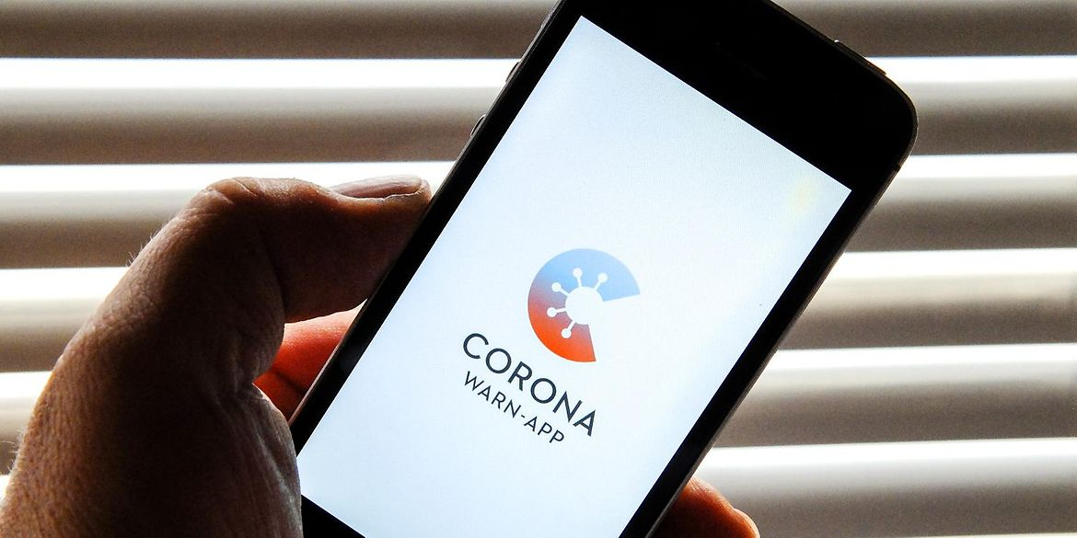
Gesundheitsdienst-Apps öffentlicher Anbieter in Deutschland
1
11
"Corona-Warn-App" des Bundesministeriums für Gesundheit: Diese App wurde entwickelt, um die Ausbreitung von COVID-19 einzudämmen. In der Zeit der hohen COVID-19-Infektionen warnte sie die Nutzenden, wenn sie mit einer infizierten Person in Kontakt gekommen waren und gab Hinweise zum weiteren Vorgehen.
https://www.bundesregierung.de/breg-de/themen/corona-warn-app/corona-warn-app-faq-1758392
Quelle | license

Slide 10
Gesundheitsdienst-Apps öffentlicher Anbieter in Deutschland
1
11
Elektronische Patientenakte (ePA)
Diese wird den Krankenversicherten freiwillig als App auf ihren mobilen Endgeräten zur Verfügung gestellt. Sie soll die analoge Aktenführung ersetzen und für eine einfachere Vernetzung zwischen den Leistungserbringern wie Arztpraxen, Apotheken, Krankenhäusern etc. sorgen.
Zielsetzung: Vereinfachung des Datenaustauschs für Leistungserbringende und damit Erhöhung der Sicherheit und Behandlungsqualität für Patient:innen
Funktionsumfang: Die ePA kann mit Dokumenten, Befunden, Arztbriefen, Medikationsplänen etc. befüllt werden, die dann je nach Situation und Zweck abgerufen werden können
Kontrolle des Datenzugriffs: Die Nutzenden bestimmen, welche Daten in der ePA gespeichert werden; der Zugriff durch Leistungserbringende ist nur mit entsprechender Autorisierung möglich.

Slide 11

Gesundheitsdienstleistungs-Apps privater Anbieter in Deutschland
1
11
Private Anbieter von Apps mit Gesundheitsdienstleistungen sind oft IT-Unternehmen, Pharmakonzerne oder Krankenkassen.
Krankenkassen engagieren sich vor allem im Bereich der Präventions- und Serviceangebote, die die Online-Kommunikation mit der Krankenkasse erleichtern, bei der Suche nach Ärzt:innen helfen oder Gesundheitsdaten verwalten.
Quelle | Pixabay license

Slide 12

Gesundheitsdienstleistungs-Apps privater Anbieter in Deutschland
1
11
"Meine TK" der Techniker Krankenkasse:
Mit dieser App können Versicherte der Techniker Krankenkasse auf ihre Versicherungsdaten zugreifen, Leistungen beantragen und Gesundheitsdienste wie Videosprechstunden oder Online-Kurse nutzen.
https://www.tk.de/techniker/leistungen-und-mitgliedschaft/online-services-versicherte/tk-app-2027886
Quelle

Slide 13
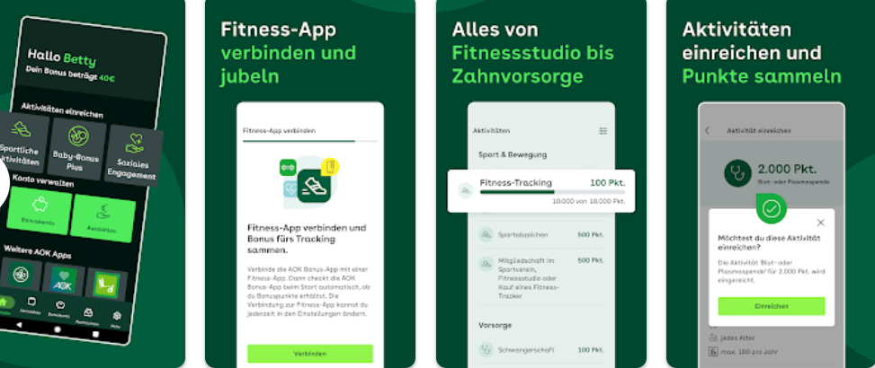
Gesundheitsdienstleistungs-Apps privater Anbieter in Deutschland
1
11
"AOK Bonus App" von der AOK:
Diese App wird von der Krankenkasse AOK angeboten und belohnt gesundheitsbewusstes Verhalten mit Bonuspunkten, die gegen Prämien eingelöst werden können. Außerdem bietet sie Funktionen zur Terminvereinbarung und zur personalisierten Gesundheitsförderung.
https://www.aok.de/pk/medien/apps/
Quelle

Slide 14

Gesundheitsdienstleistungs-Apps privater Anbieter in Deutschland
1
11
"Vivy" von der Vivy GmbH (in Kooperation mit verschiedenen Krankenkassen): Diese App dient als digitales Gesundheitsportal und ermöglicht es den Nutzenden, ihre medizinischen Befunde, Impfungen und Termine zu verwalten, Gesundheitsdaten sicher zu speichern und mit Ärzt:innen zu teilen.
Die App ist auf Englisch, Deutsch, Spanisch und Türkisch verfügbar:
https://www.vivy.com/vivy-app
Quelle

Slide 15

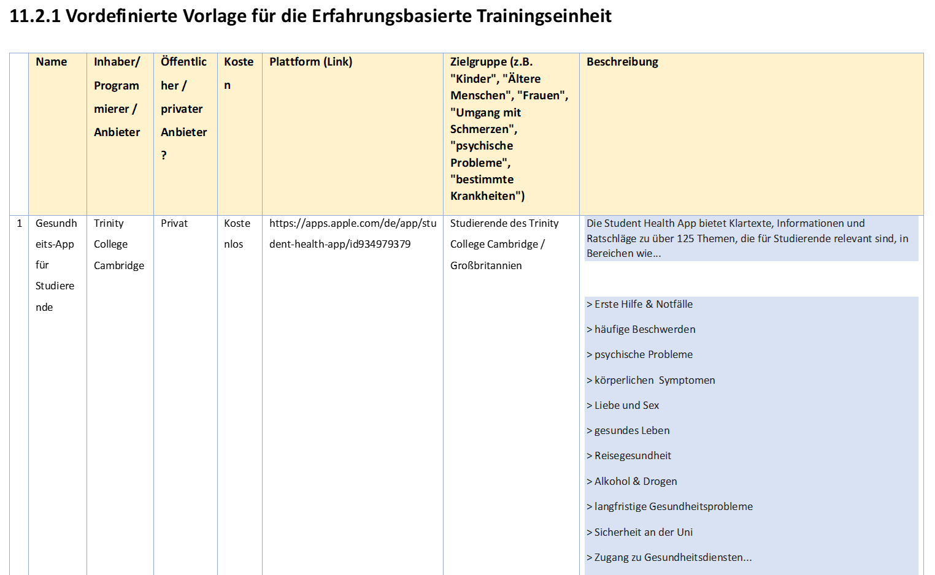
Aktivität : Sammeln Sie in einer vordefinierten Vorlage mehrere Anwendungen
1
11
Sie haben verschiedene Beispiele von Apps für öffentliche und private Gesundheitsdienste kennengelernt
Navigieren Sie nun durch das Internet und erkunden Sie die wichtigsten Funktionen und Einstellungen
Sammeln Sie 1-3 Gesundheitsdienstleistungs-Apps in der Sprache Ihres Ankunftslandes
Füllen Sie die vordefinierte Vorlage aus
Bild von vectorjuice auf Freepik

Slide 16
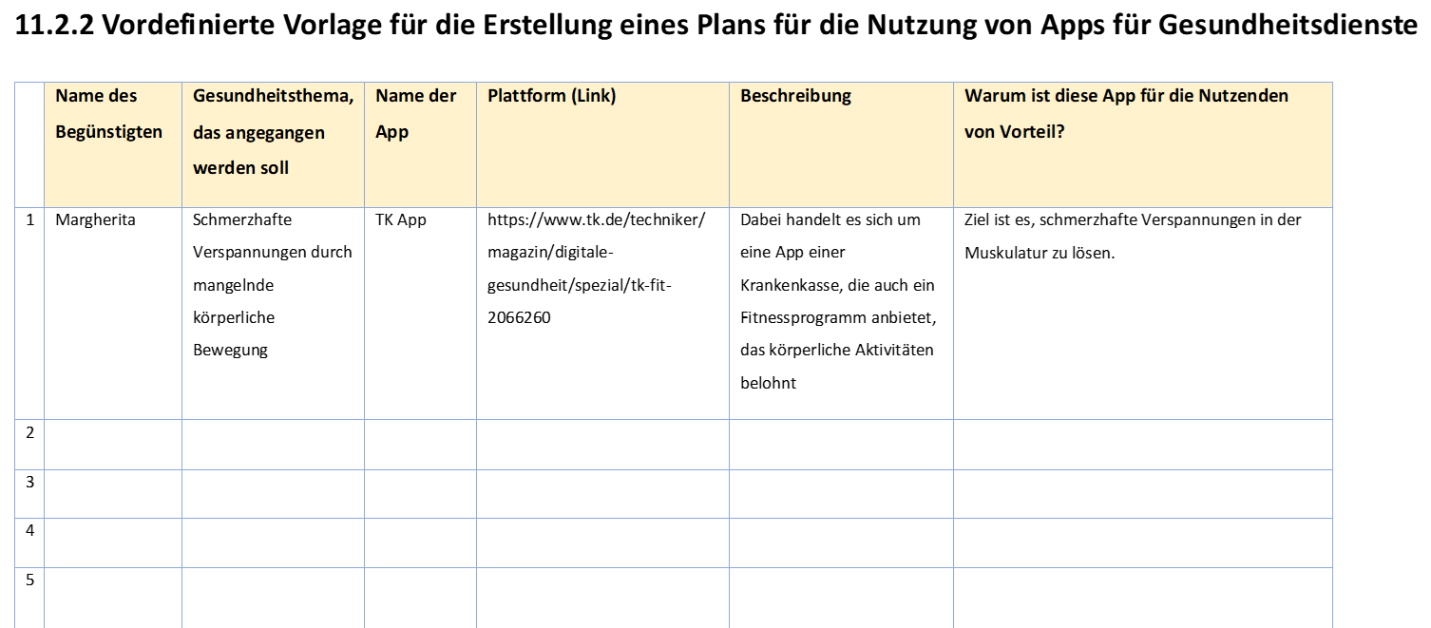
Aktivität: Erstellen Sie Ihren eigenen Plan für die Nutzung von Gesundheitsdienstleistungs-Apps
1
11
Gibt es Gesundheitsthemen, die für den/die Lernenden/Freund:in/ein Kind/Verwandte relevant sind (z. B. wiederkehrende Kopfschmerzen, Vorerkrankungen, Notwendigkeit von Präventionsmaßnahmen)?
Welche Apps für Gesundheitsdienste gibt es zu diesen Themen (z. B. Sensoren, Apps für alternative Behandlungen, spezielle Kliniken)?
Welche App(s) wäre(n) von Vorteil?
Nehmen Sie diese App(s) in eine vordefinierte Vorlage als Plan für die zukünftige Nutzung auf.
Bild von vectorjuice auf Freepik

Slide 17


Glückwunsch!
Sie haben die erfahrungsbasierte Trainingseinheit dieses Moduls abgeschlossen!
Von der Europäischen Union finanziert. Die geäußerten Ansichten und Meinungen entsprechen jedoch ausschließlich denen des Autors bzw. der Autoren und spiegeln nicht zwingend die der Europäischen Union oder der Europäischen Exekutivagentur für Bildung und Kultur (EACEA) wider. Weder die Europäische Union noch die EACEA können dafür verantwortlich gemacht werden.

